Slide 1


Slide 2
목차
마인드맵
벤치마킹
요구명세서
유즈케이스

Slide 3
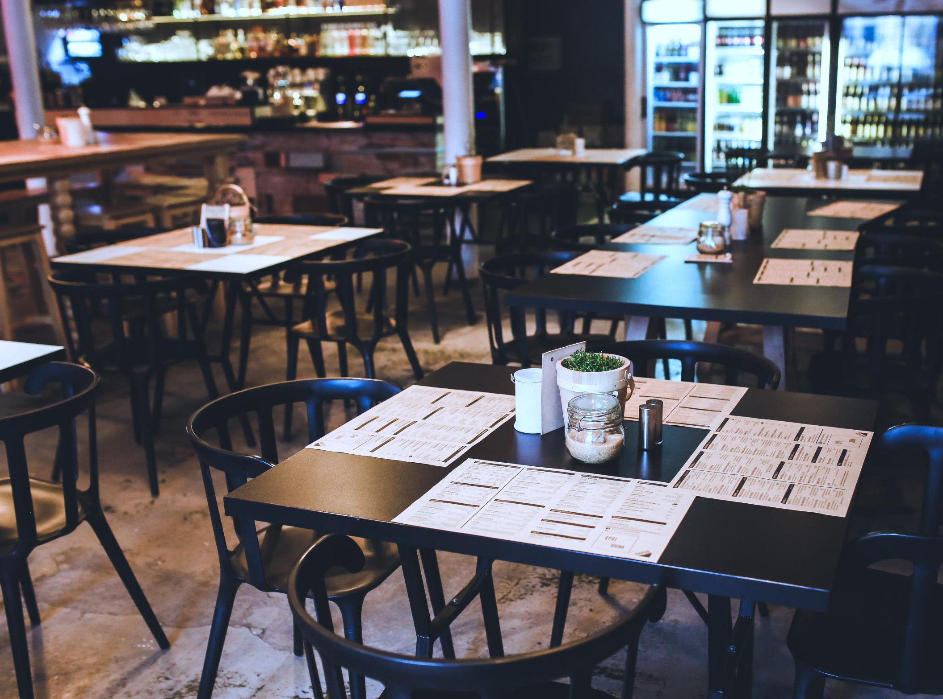

마인드 맵

Slide 4
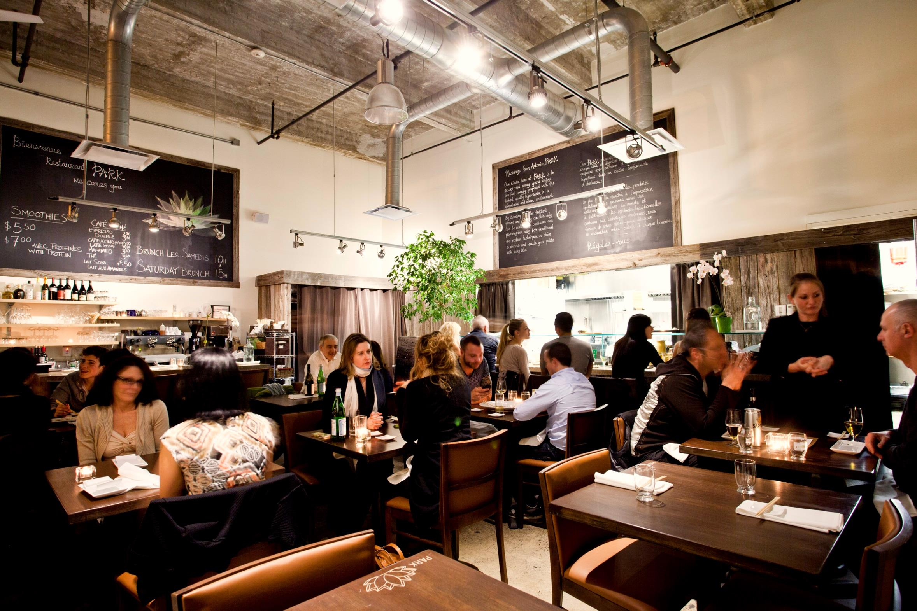
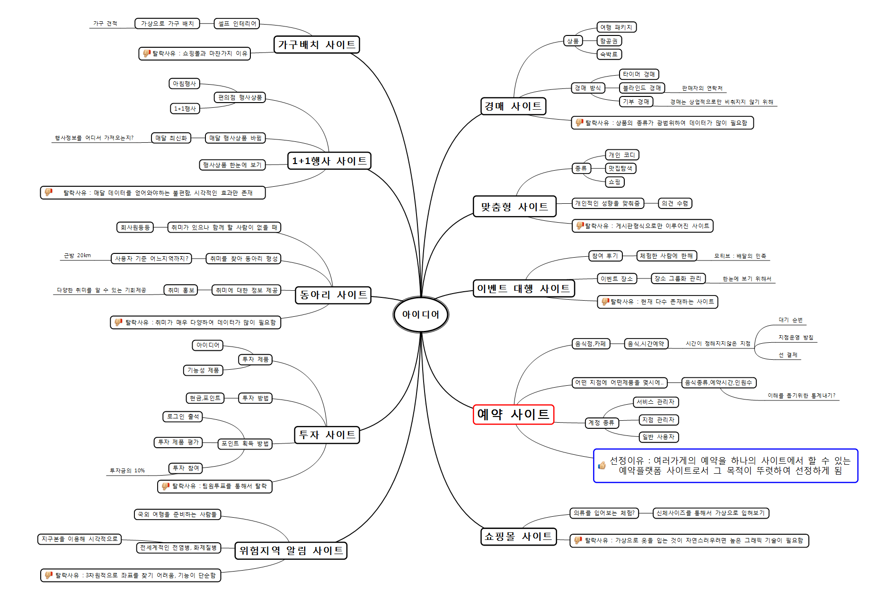

Slide 5
벤치마킹 사이트

Slide 6
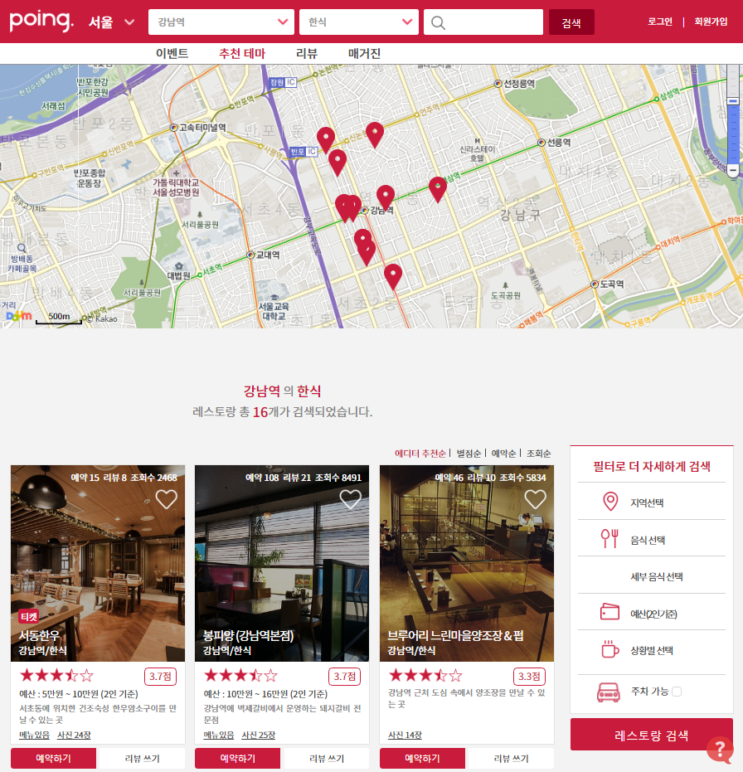

Slide 7
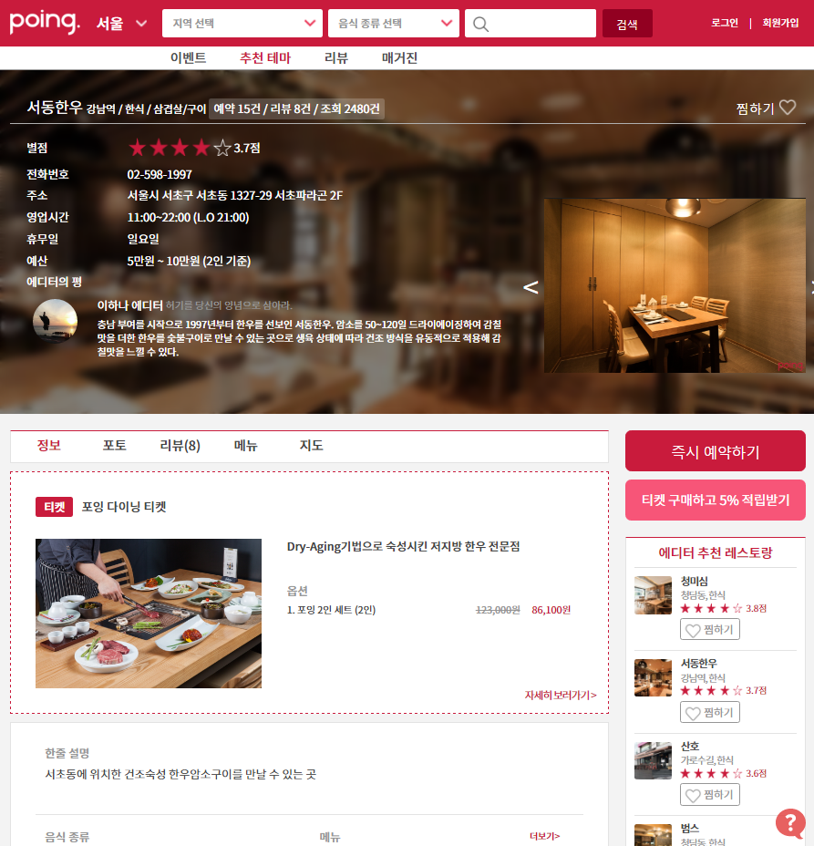

Slide 8
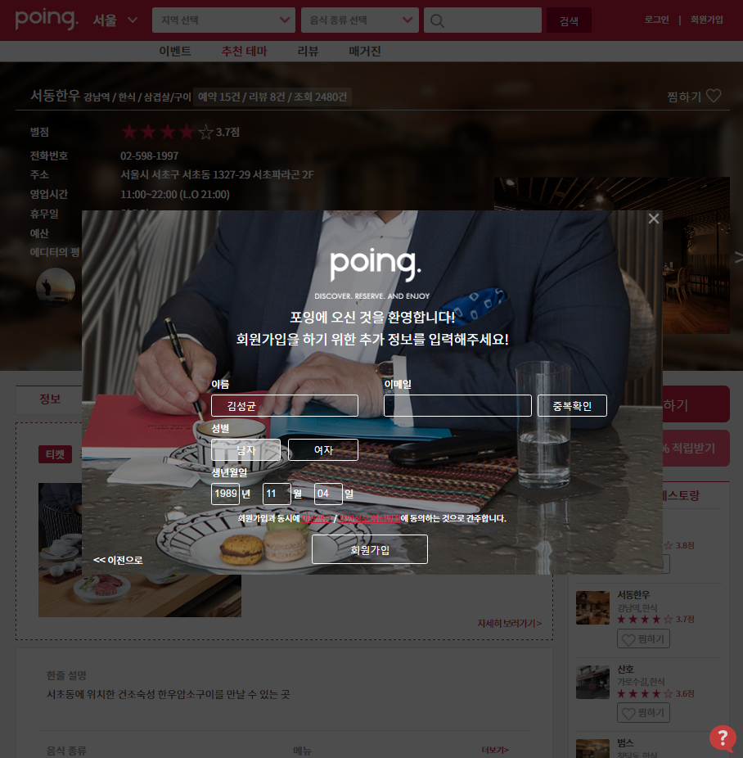

Slide 9
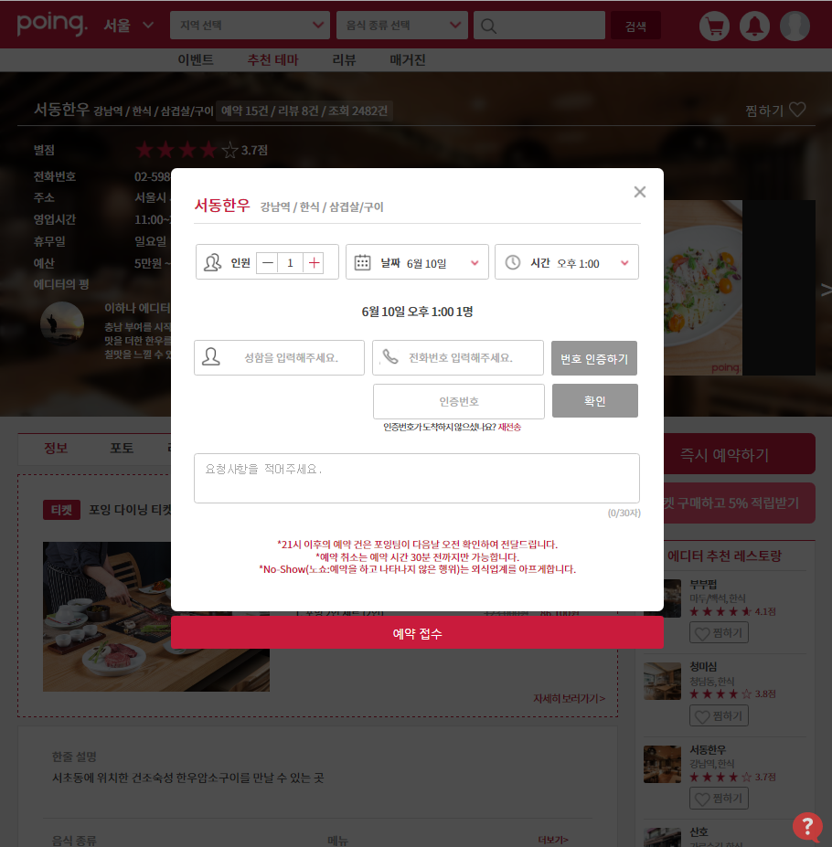

Slide 10
요구사항 명세서

Slide 11

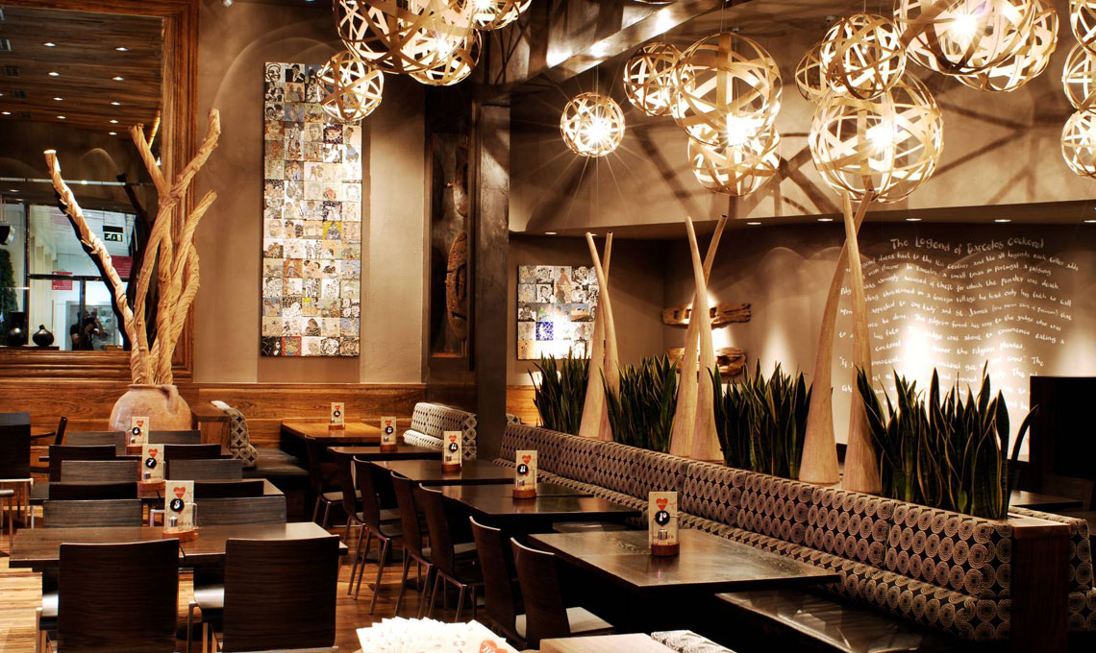
* 로그인 화면
- 아이디, 비밀번호를 입력하여 로그인을 시도한다.
* 회원가입 화면
- 사용자 정보를 입력하여 회원가입을 합니다.
※ 사용자 정보 : 아이디, 이메일, 비밀번호, 닉네임, 핸드폰 번호, 생년월일, 성별
* 가게 정보
- 가게 정보를 표시한다.
- 가게 이미지, 가게 이름, 가게 전화 번호, 가게 주소, 가게 소개
- 영업 시간(평일, 주말 - open, break, close), 테이블 수,
마지막 주문시간(평일, 주말 - last order),
- 예약수, 평균 별점 - 리뷰수
- 지도
- 메뉴판 정보를 표시한다.
- 가계 통계를 표시한다.
- 리뷰 리스트를 표시한다.
- 예약하기 버튼을 눌러 예약할 수 있다.
* 메뉴판 정보
- 메뉴판(상품 정보)를 표시한다.
- 상품 이미지, 상품 카테고리, 상품 이름, 상품 가격, 상품 소개
- 각 상품의 수량을 선택하여 간이 계산을 할 수 있어야 한다.
- 상품 정보는 카드 컴포넌트를 사용하여 리스트 형태로 표시하며 페이징 처리를 한다.
사용자

Slide 12
* 가게 통계
- 예약한 TOP 5 상품
- 1인당 평균 소요 금액
- 시간별 평균 예약 수(2시간 단위)
* 리뷰 리스트
- 리뷰 쓰기
- 리뷰 정보를 표시한다.
- 닉네임, 작성일(년/월/일 시:분), 리뷰 내용, 평점
- 리뷰 정보는 페이징 처리한다.
- [수정]
※ 다음과 같은 항목에 따라 해당 버튼의 표시 여부를 결정된다.
- 해당 사용자 리뷰가 자신이 작성한 리뷰이면 해당 버튼이 표시된다.
※ 수정 버튼을 누르면 해당 리뷰를 수정할 수 있는 화면으로 이동한다.
* 예약하기
- 로그인을 해야 해당 기능을 사용할 수 있다.
- step1 : 메뉴판(선택한 항목은 체크되어 있음), 간이 계산 결과
- step2 : 예약 날짜, 예약 시간, 인원수, 전달사항
※ 사용자 정보 : 이메일, 비밀번호, 닉네임, 핸드폰 번호, 생년월일, 성별
사용자

Slide 13
* 마이 페이지 - 회원 정보 수정
- 사용자 정보를 입력하여 회원 정보를 수정합니다.
- 사용자 정보 중 이메일은 수정할 수 없으며 표시합니다.
- 사용자 정보 : 비밀번호, 닉네임, 핸드폰 번호, 생년월일, 성별
※ 비밀번호, 닉네임, 핸드폰 번호, 생년월일, 성별은 필수 항목입니다.
* 마이 페이지 - 회원 탈퇴
- 해당 사용자에 관련된 정보를 표시한다.
- 리뷰수, 예약 이력 수, 즐겨찾기 등등...
* 마이 페이지 - 예약 현황
- 예약한 정보를 표시합니다.
- 가게 이름, 가게 전화번호, 가게 주소, 예약 날짜(년-월-일 시:분)
- 각 항목을 클릭하여 상세 내용을 확인할 수 있습니다.
- 예약 상세 정보를 확인 할 수 있습니다.
- 가게 이름, 가게 전화번호, 가게 주소,예약날짜, 인원수, 메뉴판, 간이 계산
- [수정] 버튼을 누르면 변경된 예약 정보로 갱신합니다.
- [취소] 버튼을 누르면 해당 예약을 취소합니다.
* 마이 페이지 - 예약 이력
- 과거에 예약된 예약 정보를 표시합니다.
- 표시할 정보는 다음과 같습니다.
- 가게 이름, 가게 전화번호, 가게 주소, 예약 날짜(년-월-일 시:분)
- 각 항목을 클릭하여 상세 내용을 확인할 수 있습니다.
- 예약 상세 정보를 확인 할 수 있습니다.
- 가게 이름, 가게 전화번호, 가게 주소,예약 날짜, 인원수, 메뉴판, 간이 계산
사용자

Slide 14
* 로그인 화면
- 이메일, 비밀번호를 입력하여 로그인을 시도한다.
* 마이 페이지 - 회원 정보
- 사용자 정보를 입력하여 회원 정보를 저장합니다.
※ 사용자 정보 : 이메일, 비밀번호
* 가게관리 - 가게 정보
- 가게 정보를 입력하여 가게 정보를 저장합니다.
※ 가게 정보 : 가게 이미지, 가게 이름, 가게 전화 번호, 가게 주소, 가게 소개,
영업 시간(평일, 주말 - open, break, close), 테이블 수,
마지막 주문시간(평일, 주말 - last order)
* 상품 관리
- 상품 정보를 입력하여 상품 정보를 등록/수정/삭제합니다.
- 상품 정보 : 상품 이미지, 상품 카테고리, 상품 이름, 상품 가격, 상품 소개
* 사용자 리뷰 관리
- 사장님 댓글
- 작성자, 작성일(년-월-일 시:분), 내용
※ 사용자 리뷰에 사장님 댓글이 없는 경우 표시하지 않는다.
- [사장님 댓글 달기]
- 내용, 등록/수정 버튼
※ 다음과 같은 항목에 따라 해당 버튼의 표시 여부를 결정된다.
- 관리자 화면에서 해당 버튼이 표시된다.
- 사장님 댓글이 달려 있는 경우는 표시되지 않는다.
- 리뷰 리스트는 페이징 처리한다.
관리자

Slide 15
* 예약 현황
- 예약 날짜를 년, 월을 선택하여 조회한다.
- 조회 결과는 달력 형태로 표시한다.
- 각 일에는 예약 시간, 아이디를 표시한다.
- 각 항목을 클릭하여 상세 내용을 확인할 수 있습니다.
- 예약 상세 정보를 확인 할 수 있습니다.
- 아이디, 닉네임, 전화번호, 이메일 , 예약날짜, 인원수, 메뉴판, 간이 계산
- 예약 수정
- [수정] 버튼을 누르면 변경된 예약 정보로 갱신합니다.
- 예약 취소
- [취소] 버튼을 누르면 해당 예약을 취소합니다.
* 예약 이력
- 예약 날짜를 년, 월을 선택하여 조회한다.
- 조회 결과는 달력 형태로 표시한다.
- 각 일에는 예약 시간, 아이디를 표시한다.
- 각 항목을 클릭하여 상세 내용을 확인할 수 있습니다.
- 예약 상세 정보를 확인 할 수 있습니다.
- 아이디, 닉네임, 전화번호, 이메일 , 예약날짜, 인원수, 메뉴판, 간이 계산
* 가계 통계
- 리뷰 수, 리뷰 남/녀 통계, 조회수, 월별 매출액, 예약 연령대, 예약한 TOP 5 상품,
1인당 평균 소요 금액, 시간 별 평균 예약 수(2시간 단위)
관리자

Slide 16
Use Case Diagram

Slide 17

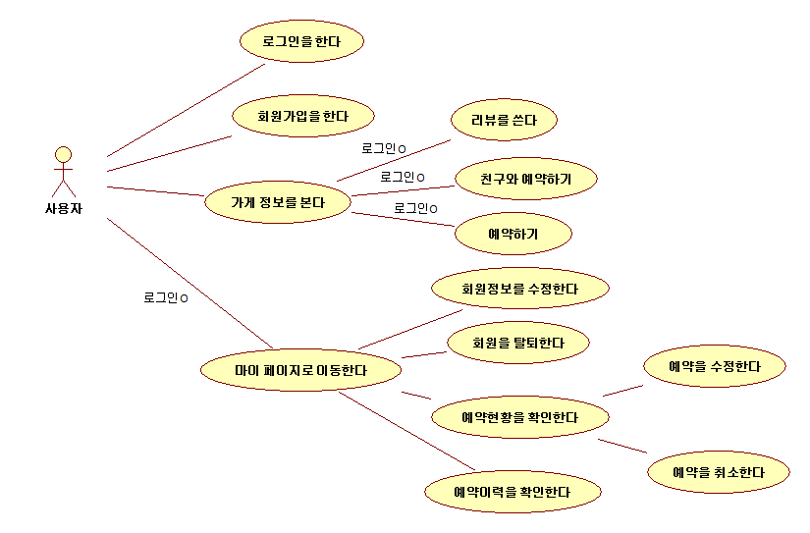
사용자

Slide 18
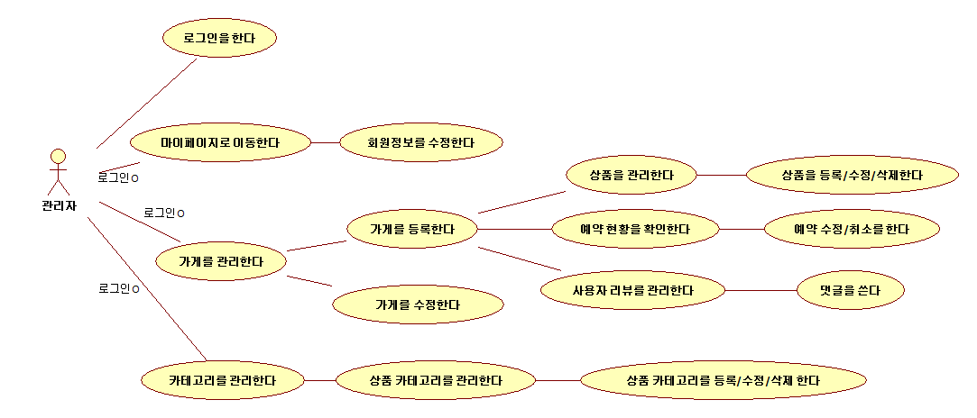
관리자

Slide 19
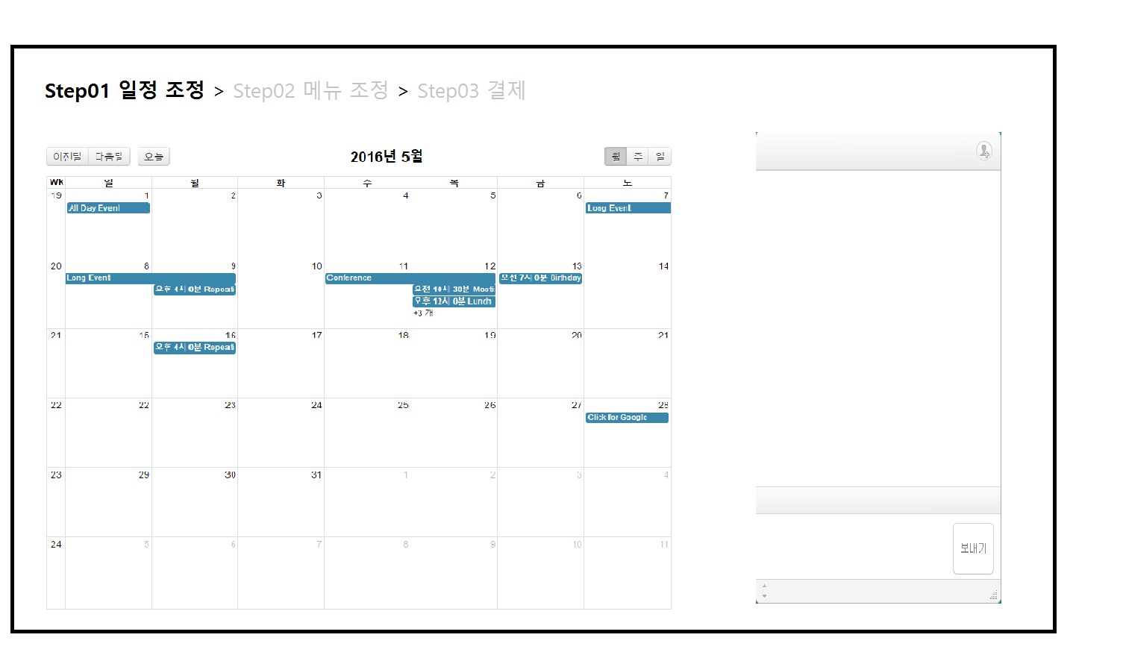
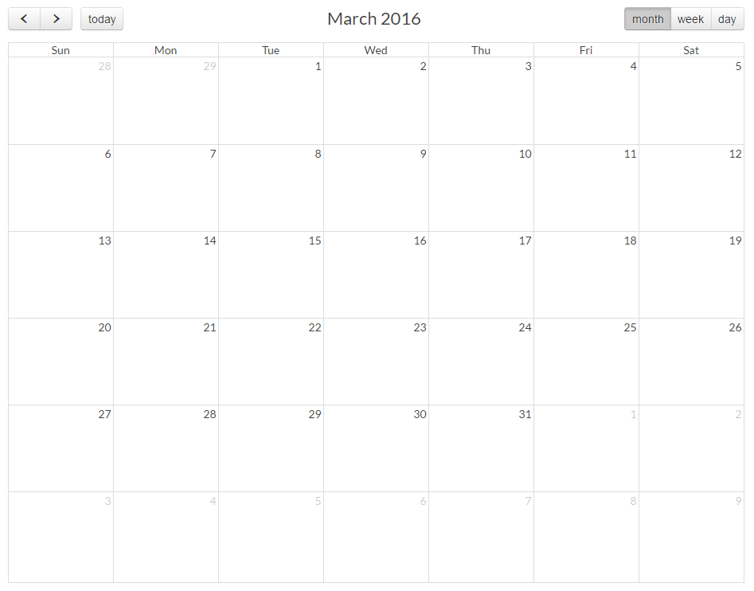
김성균
김지엽
정한영
임형택
참여할 사용자들에게 그룹아이디와 비밀번호를 알려준다.
일정 조정을 위해 각 사용자들은 자신의 약속 가능한 날짜를 달력에 표시하여 공유한다.
공통된 일정을 사용하여 예약 가능한 시간대를 보여준다

Slide 20
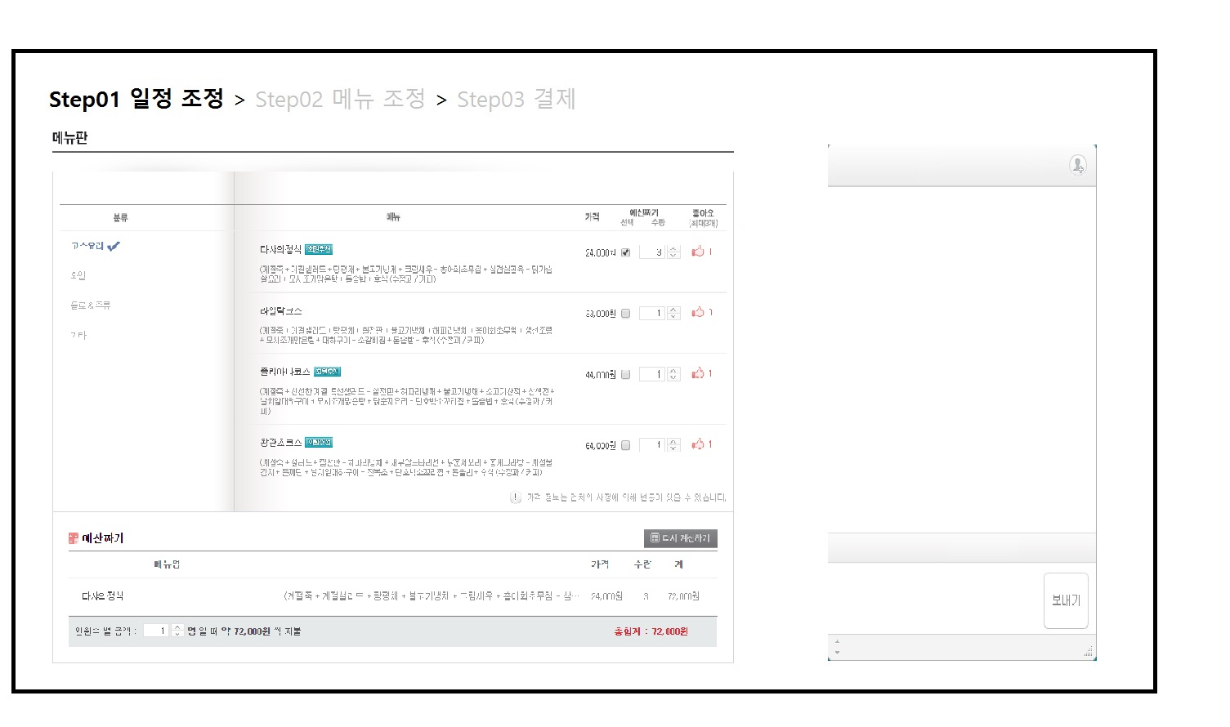
가게의 메뉴와 수량을 선택하고 서로 공유한다.
결정되면 대표자가 결제를 진행한다.

Slide 21

Q&A

